Slide 1
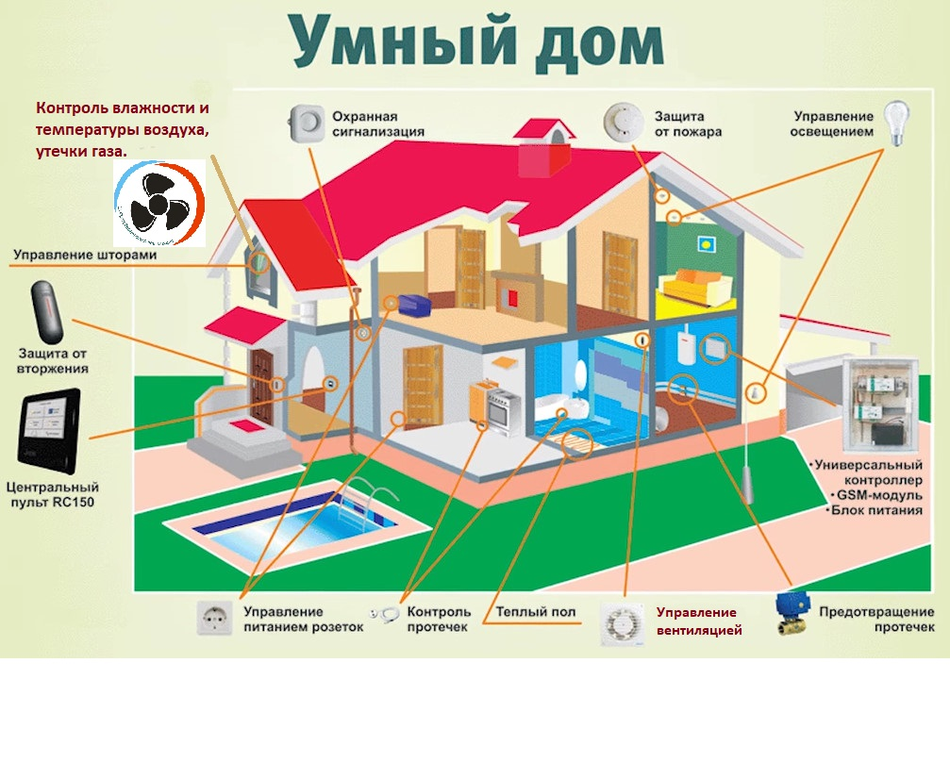
Использование системы .

Slide 2
ЧТО ИЗ СЕБЯ ПРЕДСТАВЛЯЕТ СИСТЕМА
Smart home — высокотехнологичная система, которая позволяет полностью автоматизировать все домашние процессы. В ее рамках имеющиеся коммуникации объединяются в единое целое, а управление ими осуществляется с помощью искусственного интеллекта. Его можно настроить и запрограммировать в соответствии с одним или несколькими сценариями, а главная задача «умного дома» заключается в обеспечении безопасности и комфорта пользователей.

Slide 3
основные функции системы
Установка и контроль оптимального температурного режима;
Настройка автоматического освещения для разного времени суток;
Управление системами дополнительного обогрева;
Контроль работы домашних приборов и инженерных систем;
Взаимодействие с мультимедийным оборудованием;
Предотвращение утечек газа и воды;
Имитация присутствия владельца при его отсутствии в доме;
Комплексное обеспечение безопасности и многое другое.

Slide 4
ОСНОВНЫЕ ЭЛЕМЕНТЫ СИСТЕМЫ
Контроллер. Основной элемент, которые объединяет все прочие блоки в единое целое. Именно контроллер оценивает работу компонентов, учитывает условия окружающей среды и раздает соответствующие команды отдельным устройствам;
Датчики. Приборы, которые получают данные о состоянии техники и происходящем вокруг. Далее информация передается контроллеру. На основании этих сведений выполняются те или иные действия;
Актуаторы. Эти модули отвечают за автоматизацию домашних процессов и выполняют полученные команды. Такими устройствами являются реле, светодиодные блоки, диммеры

Slide 5
Активное использование технологичных устройств имеет ряд достоинств:
Повышение комфорта проживания. Оптимальная температура, уровень влажности, проветривание помещения. При правильном проектировании и настройке для дома с «умными» функциями нет ничего невозможного.
Фактор безопасности. Теперь заботу о собственной жизни можно доверить автоматике. Современные технологии дают возможность дому не только самостоятельно предотвратить практически любую внештатную ситуацию, но и минимизировать вероятный ущерб за счет принятия необходимых мер.
Простота взаимодействия. Технологичные системы удобны в настройке и управлении. Простой интерфейс не требует привыкания, а его интуитивно понятный формат позволяет использовать доступные возможности без ограничений.
Завершает перечень преимуществ системы ее экономичность. Рациональное использование бытовых приборов дает возможность сократить расходы электричества на 20-60 %. Причем без малейшего дискомфорта для человека и оборудования.

Slide 6
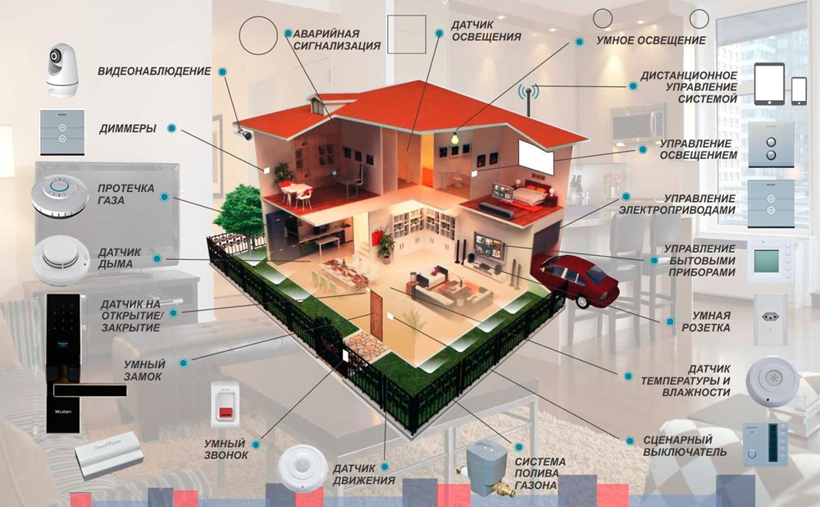

Slide 7
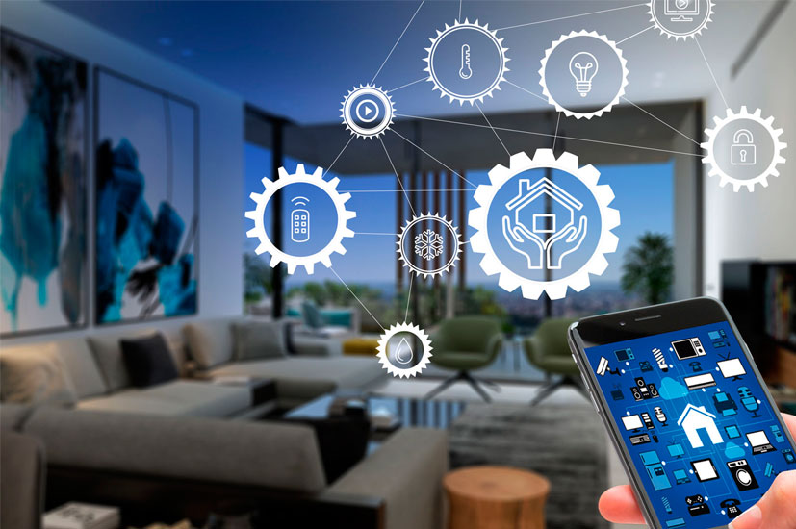
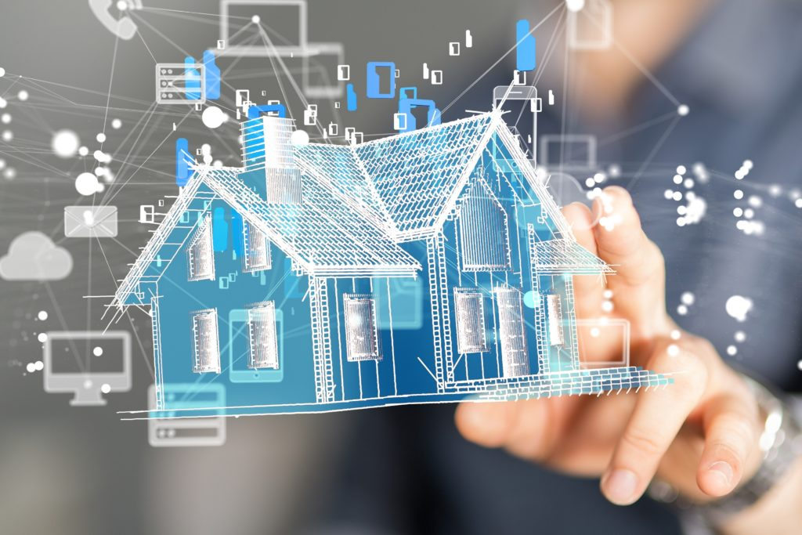
Интеллектуальные системы умный дом
Единая сеть позволяет проводить быструю оптимизацию, которая, в свою очередь, позволяет вести контроль и управление следующими устройствами:
приборы освещения;
разнообразные устройства, имеющие электрический привод, например, жалюзи, шторы;
приборы отопления в зимний период и кондиционирования в летний;
система голосовых команд;
противопожарная система, направленная на предотвращение утечек газа;
аварийная система электропитания.

Slide 8
Особенности управления
Система интеллектуальной автоматизации умный дом выстроена на простом управлении домом.
Управлять умным домом можно при помощи: сенсора, старого доброго пульта на дистанционном управлении, при помощи специальных датчиков, расположенных по всей площади жилого помещения.
Самым заманчивым в управлении, является внедрение в процесс управления планшетов, например iPhone и iPad. Человек сможет видеть на мониторе все параметры, которые легко можно будет поменять, но главное, он может управлять домом при помощи нескольких нажатий и менять обстановку.

Slide 9
На экране можно анализировать работу всех компонентов умного дома. Из любой точки управление будет доступно пользователю при помощи WI-FI-сети.
Сама концепция и глубокая идея умного дома, направлена на реализацию автоматизированной системы управления. Такая система снизит на порядок риск нештатных ситуаций, которые возможны при включенных приборах в отсутствие человека. Тем самым повышается не только комфортность, но и качество жизни внутри помещения, снижаются риски чрезвычайных ситуаций. В умном доме невозможна утечка газа. При коротком замыкании сети, устройство автоматически обесточивает все электроприборы, независимо устойчивы они к перепадам в сети или нет.

